Slide 1
Proyecto Comunitario de Producción y Gestión Social del Hábitat. PCPGSH
COMISION DE MEDIO AMBIENTE

Slide 2
¿Por qué la Comisión de Medio Ambiente?
Formación abril 2009
Para contribuir de manera activa en el Cumplimiento de los Objetivos y Estrategias del Proyecto Comunitario de Producción y Gestión Social del Hábitat.
“Contribuir a la gestión democrática de la ciudad y al manejo sustentable de los recursos ambientales y económicos.
Construir el poder Popular ….
“Frente a la destrucción del ambiente: a sustentabilidad integral ambiental el uso responsable de los recursos y la interacción respetuosa con la naturaleza”.

Slide 3
Para cumplir y desarrollar lo planteado por la Carta por el Derecho a la Ciudad, eje del PCPGSH.
Promover el uso racional de los energéticos.
Establecer regulaciones urbanas y mecanismos que fomenten: Uso de tecnologías limpias, energía alternativa, reciclamiento de residuos, captación, filtración, cuidado, protección y uso racional de acuíferos.

Slide 4
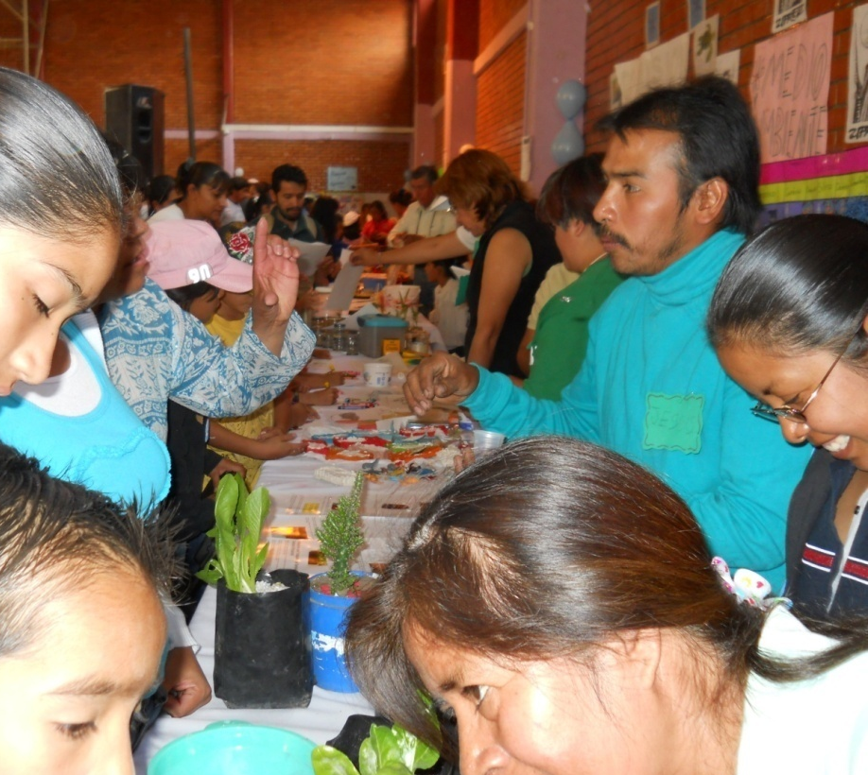
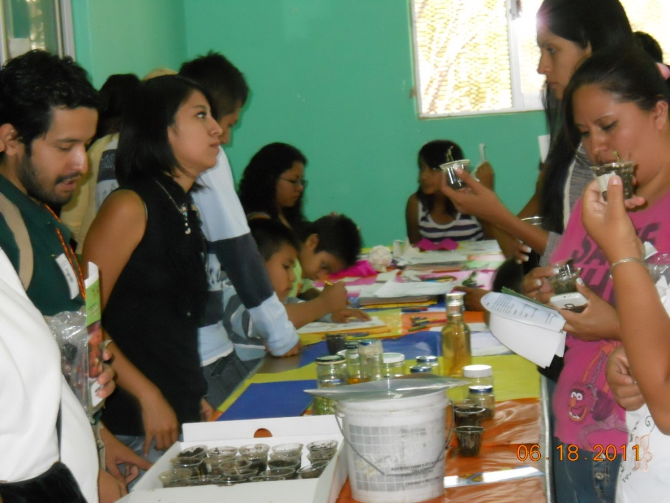
Somos:
Personas integrantes del PCPGSH, que por voluntad propia o por requerimiento se han acercado al trabajo de esta comisión. Actualmente un numero oscilante de hasta 25 personas.

Slide 5
Principales responsabilidades y tareas
Desarrollar, entender y aprender sobre:
Manejo sustentable y responsable de los recursos naturales y energéticos de la ciudad y su entorno.
“Se estudiara el posible impacto ambiental del proyecto y se incluirán componente a instrumentar en forma progresiva que contribuyan a preservar y mejorar la calidad ambiental del hábitat”

Slide 6
JUSTIFICACIÓN:
El modo de vida actual ha deteriorado al medio ambiente en que vivimos, por lo que consideramos importante generar conocimientos, educación y conciencia entre l@s compañer@s del proyecto, a fin de que con acciones cotidianas podamos lograr que el ambiente sea mejor, más limpio, que tengamos una mejor calidad de vida como seres humanos y un mejor futuro ambiental.

Slide 7
Objetivo general.
Impulsar una cultura de respeto y cuidado del medio ambiente entre tod@s l@s compañer@s del proyecto, nuestras familias y en nuestro nuevo hábitat
A través de acciones informativas, reeducativas y concretas.

Slide 8
Avances que hemos tenido en los últimos 2 años

Slide 9
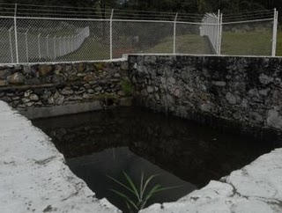
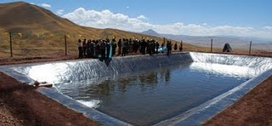
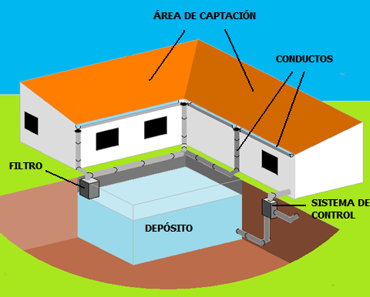
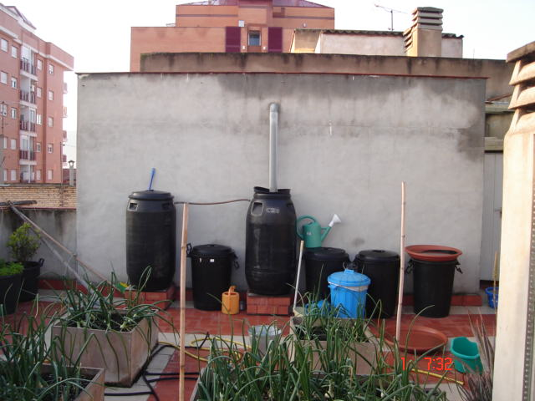
Captación de agua pluvial

Slide 10
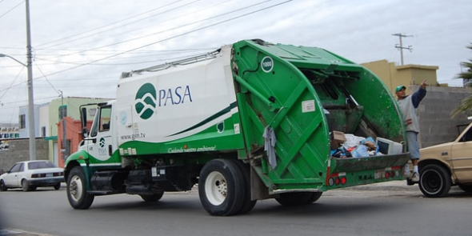
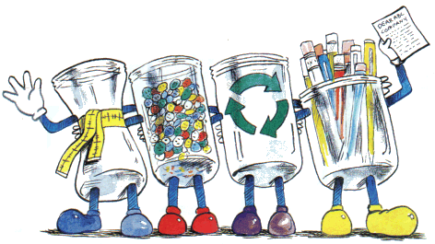
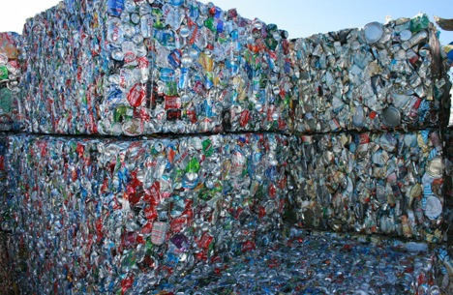
Triple R

Slide 11
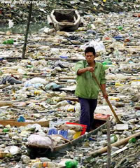
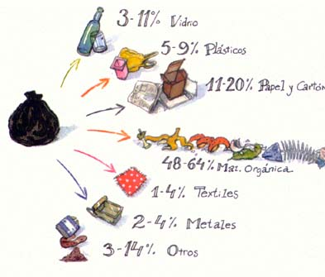
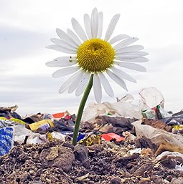
Tratamiento de Residuos sólidos

Slide 12
Ahorro de agua

Slide 13
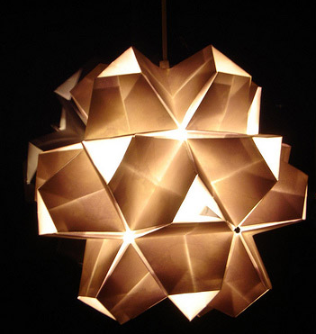
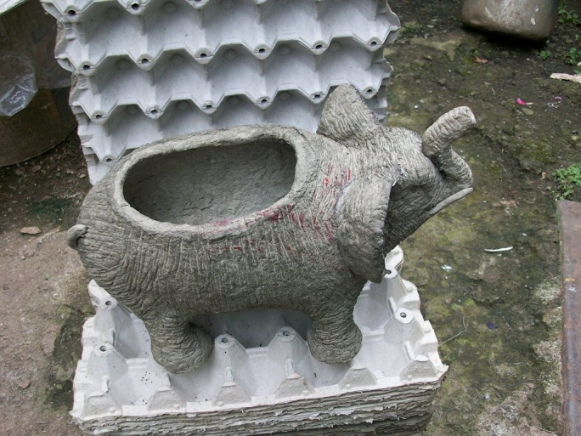
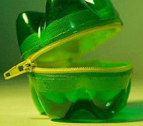
Utilización de materiales de reciclaje

Slide 14
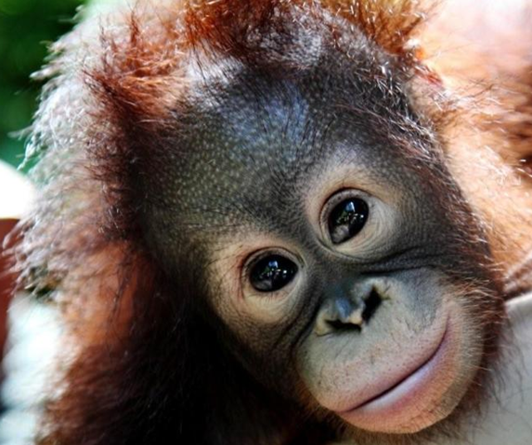
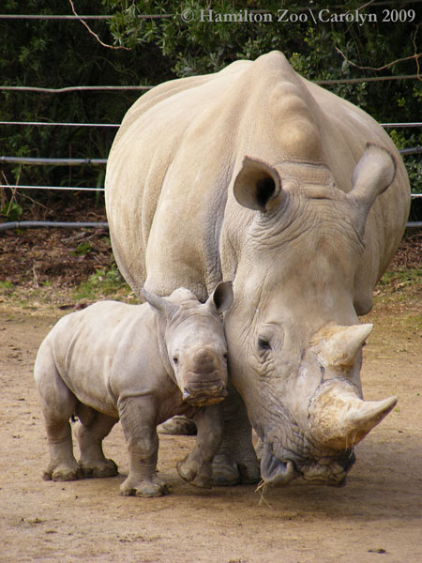
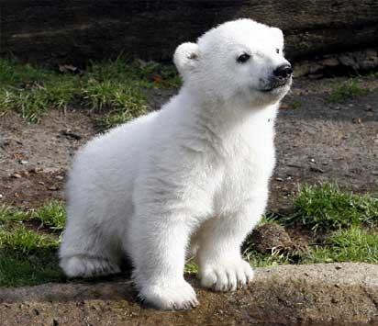
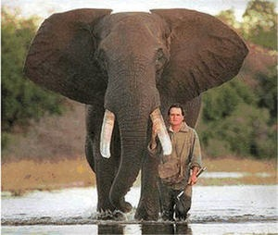
Animales en peligro de extinción

Slide 15
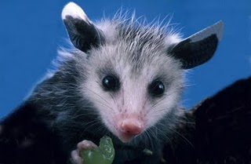
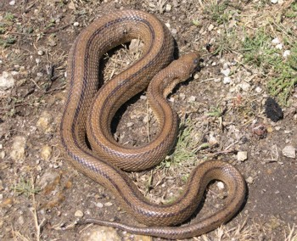
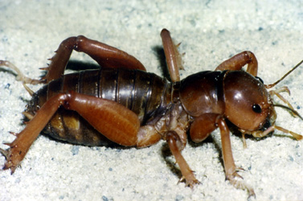
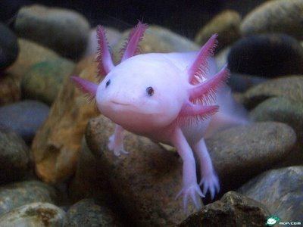
Animales endémicos

Slide 16
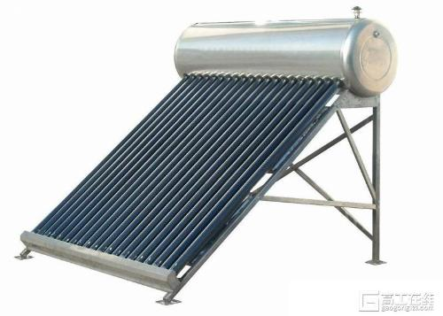
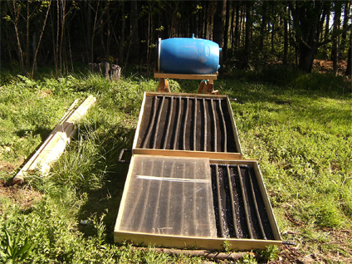
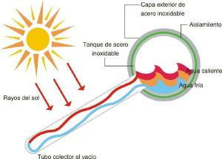
Calentadores solares

Slide 17
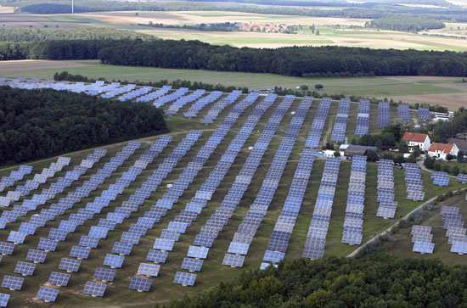
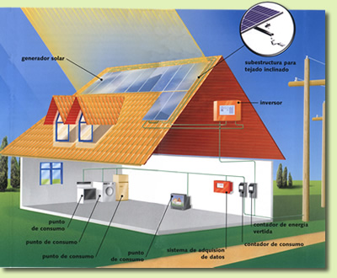
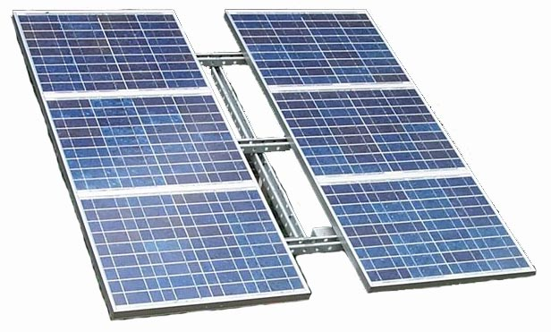
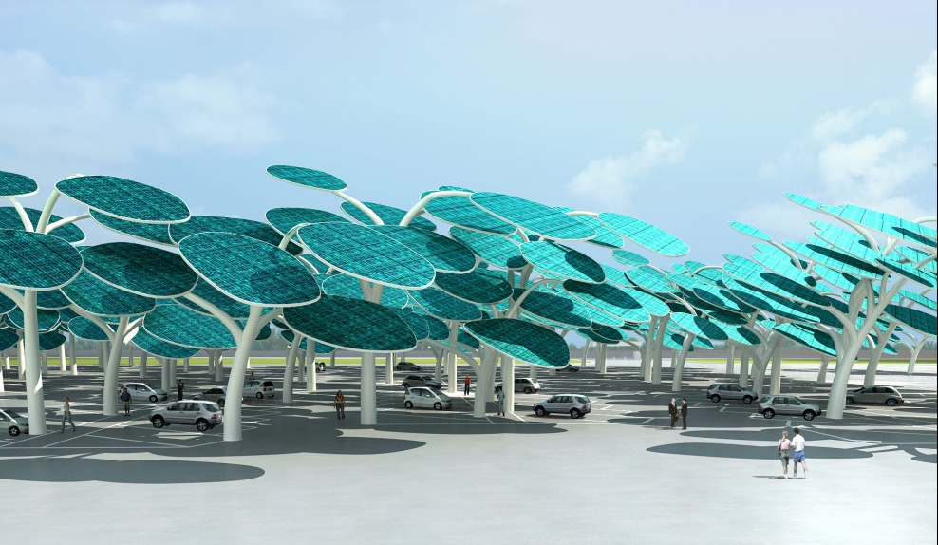
Celdas fotovoltaicas

Slide 18
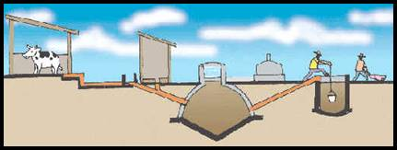
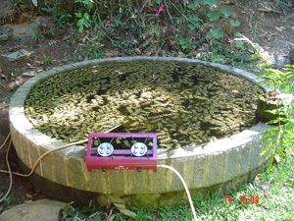
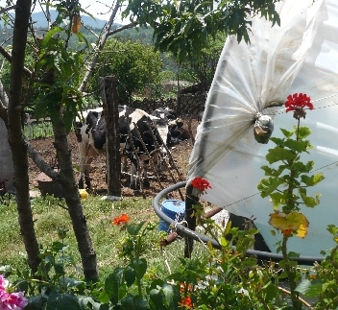
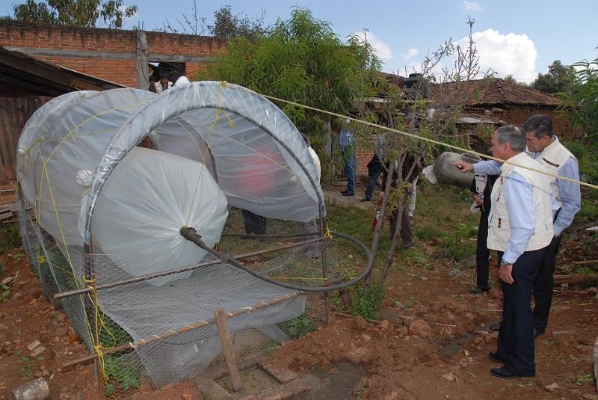
Biodigestores

Slide 19
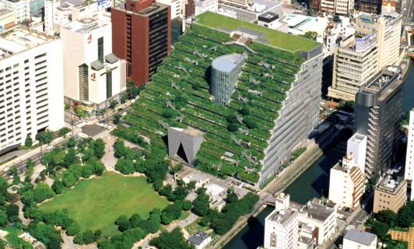
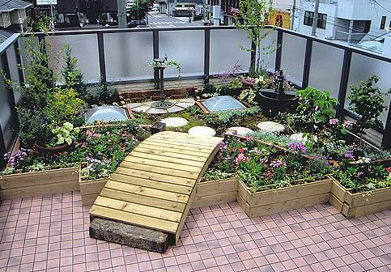
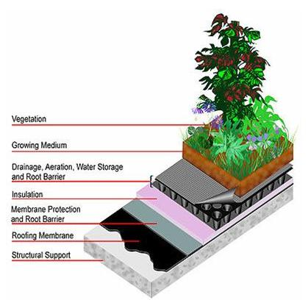
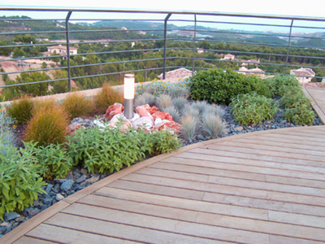
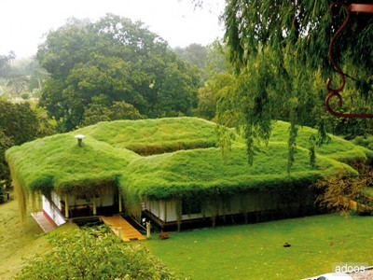
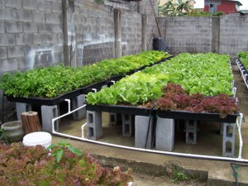
Azoteas verdes

Slide 20
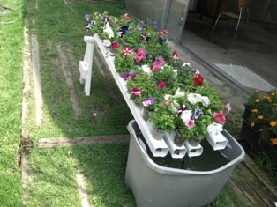
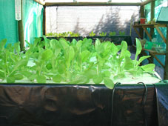
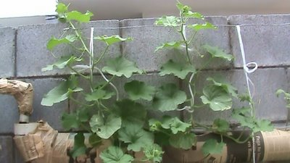
Hidroponia

Slide 21
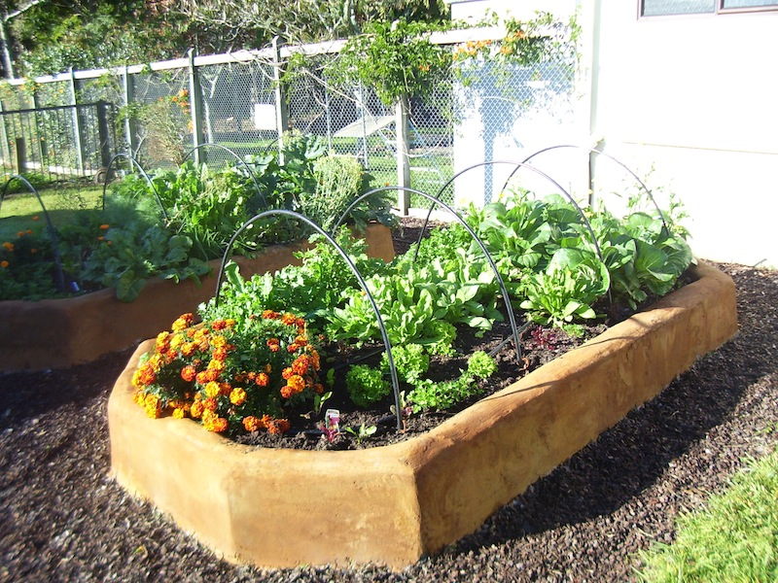
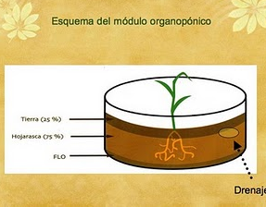
Organoponia

Slide 22
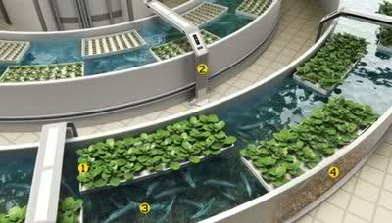
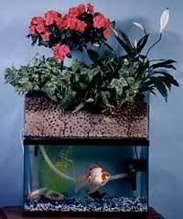
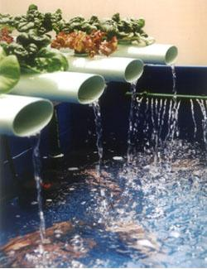
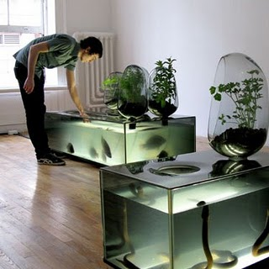
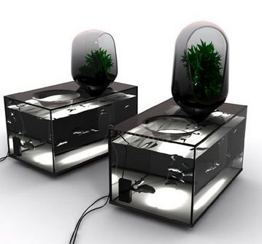
Acuaponia

Slide 23
Energía nuclear

Slide 24
Chernóbil

Slide 25
Descripcion de algunos de los ecosistemas de México
Desierto
Selva
Bosque

Slide 26
Eventos
Reforestación manos a la tierra
Mesa en reunión de consejo
Asistencia al Pepenafest
Asistencia al Día mundial del Medio Ambiente.
Reunión informativa. Caravana de Afectados ambientales
Presentación calentamiento global
COP. 16
Dirección del evento

Slide 28
Visita a los invernaderos de la magdalena contreras .
Lectura de la carta por el derecho a la ciudad y el artículo escrito de la descripcion del PCPGSH.
Eventos del PCPGSH
Evento de Niños
Evento para mujeres
Evento de Jóvenes
Evento para adultos mayores (a realizarse)
Preparación de todos los eventos se llevo entre 3 semanas y mes y medio dependiendo del evento.

Slide 29
Evento de mujeres. PCPGSH

Slide 30
Evento de mujeres. PCPGSH

Slide 32
Evento de Jóvenes. PCPGSH

Slide 34
Evento de niños. PCPGSH

Slide 36
Que dificultades ha encontrado y como las han superado
Inasistencia
poca participación
Poca iniciativa ( se ha resuelto con el tiempo)
Hay compañeros que dicen mentiras.
No todos participan de la misma manera.
Paternalismo
Falta delegar funciones en ocasiones
Compañeros han tratado de romper el trabajo de la comisión
Poca participación en las actividades de salida
Poca participación en las actividades fuera de la comisión, como organización, ir a consejo o juntas de asesores por el horario.

Slide 37
Soluciones
Generando confianza al interior de la comisión
Interesándose por las inquietudes personales
Invitando a que las personas expresen sus interese e inquietudes para determinar el rumbo del trabajo
Procurar no presionar para generar la participación
Estar abiertos a cualquier opinión, y discutirlo en grupo
Considerar a todos para la toma de decisiones
Establecer una dinámica de plenaria donde la mayoría decide.
Desarrollo de canales comunicación:
Teléfono de contacto. (info. Actividades posteriores)
Herramientas WEB: correo, facebook.

Slide 38
Actualmente
En los últimos 3 meses se han realizado básicamente la preparación para lo eventos del PCPGSH, de niños jóvenes mujeres y adultos mayores realizados en diferentes fechas en el distrito federal. Además de la lectura de los documentos del Proyecto y La carta por el derecho a la Ciudad.
Se preparan actividades que quedaron pendientes del plan de trabajo que se esperan realizar a la brevedad.

Slide 39
Cuáles son las actividades previstas hasta 2012
Taller de cómputo para aprender a usar básicamente la computadora
Siembra de Setas
Análisis de leyes ambientales del DF y Gobierno Federal
Visitas a jardines botánicos
en Chapultepec y Ciudad Universitaria

Slide 40
Asistencia a Curso de uso práctico de caracoles.
Visita a compostero en Xochimilco.
Taller de líderes.
Taller cómo funciona el proyecto, organigrama y trabajo en el INVI
Desarrollo y trabajo en Azoteas verdes.
Aplicación de Acuaponia
Taller de cómo hablar en público

